Slide 1
Carnaval de Cádiz
España

Slide 2
Place and location
The whole city is involved

Slide 3
What date is the carnival of cadiz 2020?
2020 Carnival of Cádiz will begin
on Thursday, February 20 and ends on Sunday, March 1
Desde el miércoles de ceniza hasta el domingo de piñata

Slide 4
Origen de la tradición
Cartel de carnaval de 1898
Cartel de carnaval de 1926
Las primeras referencias documentadas a la celebración del carnaval que conocemos hasta ahora, son de finales del siglo XVI. Las gaditanas arrancaban las flores de las macetas para lanzárselas unos a otros a modo de broma.
El 15 de febrero de 1977, es la primera fecha del carnaval democrático o en libertad.
Cartel de carnaval de 1906

Slide 5


¿Cómo se celebra en la actualidad?
El pistoletazo de salida a los Carnavales de Cádiz comenzará con el Concurso oficial de agrupaciones Carnavalescas que se celebra durante un mes.
El Carnaval de Cádiz comienza oficialmente durante la final del concurso en el Teatro Falla.
El Pregón de Carnaval es en la plaza San Antonio a cargo de un artista o personaje.

Slide 6
¿Cómo se celebra en la actualidad?
Existen agrupaciones de todo tipo que dan colorido a todo el Carnaval: comparsas, chirigotas y cuartetos
Además existen agrupaciones de amigos que componen sus letras para cantar, las conocidas como chirigotas ilegales.
Los Carruseles de Coros se celebran durante los dos domingos de Carnaval en el Mercado de Abastos
Los domingos de Carnaval por las tardes se realiza la cabalgata.
El Domingo de Piñata consiste en la quema de la bruja Piti en la playa de la Caleta.

Slide 8
Costumes
People dress up as they want.
The most famous costume between women is PICONERA: white dress, a black apron with flowers, white shoes and a handkerchief (pañuelo).
There is a fancy dress

Slide 9
Music or song
Chirigota ganadora 2019

Slide 10
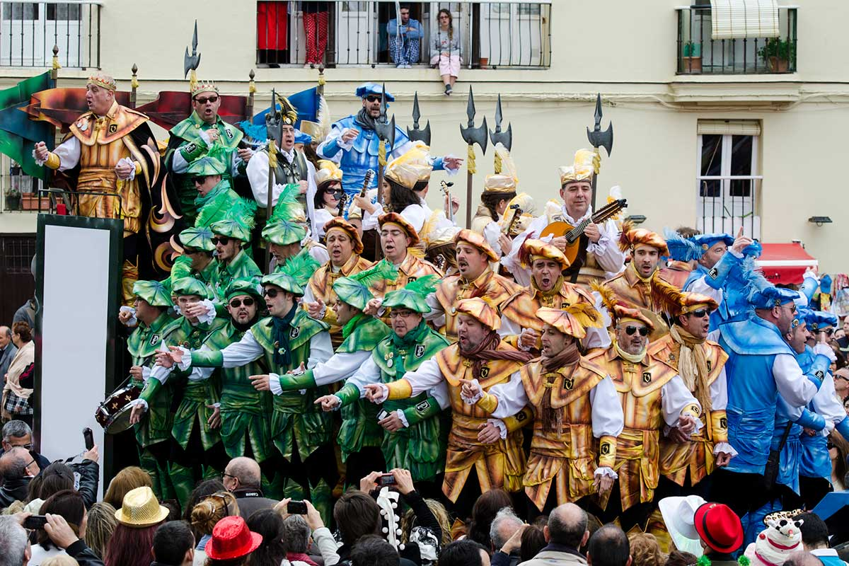
Interesting facts
La final de chirigotas duró 12 horas en 2019.
En muchas épocas los carnavales fueron prohibidos y los gaditanos celebraban el carnaval a escondidas.
Tienen reconocimiento de Fiesta de Interés Turístico Internacional.

